Slide 1

МБДОУ д/с №5 «Родничок» комбинированного вида с. Сарыг-Сеп
МБДОУ д/с №5 «Родничок» комбинированного вида с. Сарыг-Сеп
Задания для дистанционного обучения (1 неделя)
Средняя группа (4-5лет)
Средняя группа (4-5лет)

Slide 2

Ознакомление с окружающим миром Тема занятия «Наш любимый плотник»
Выполнил: воспитатель Арапчаа Я.В

Slide 3
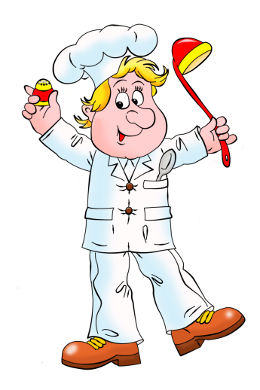


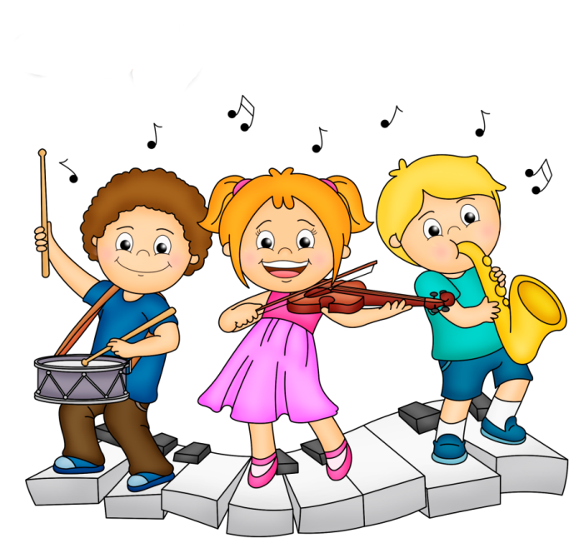
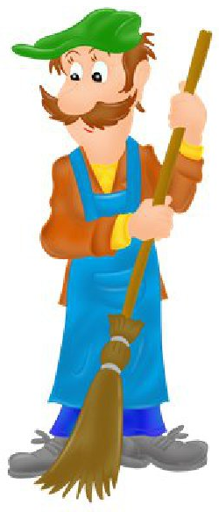
Уважаемые родители! Посмотрите внимательно с ребенком на рисунки и задавайте детям вопросы. Какие бывают профессии?

Slide 4
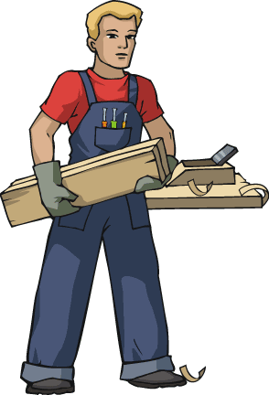
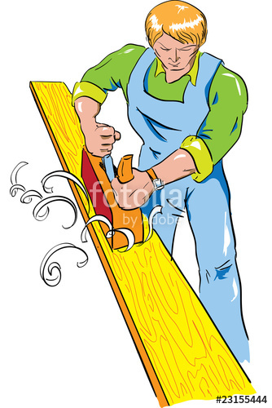
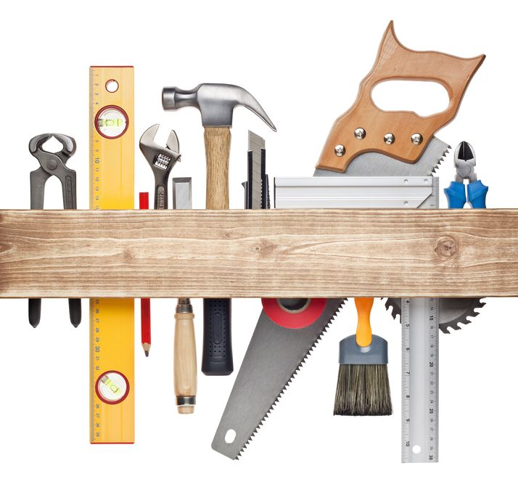
Отгадайте загадку: Топором, рубанком Выстругивает планки. Сделал подоконники Без сучка-задоринки (Плотник)

Slide 5

Столяр – одна из самых древних профессий. Первое, что сделал столяр, - самая
необходимая мебель: стол, стул, кровать. Поэтому и корнем слова СТОЛЯР является
СТОЛ, Родственной столярному делу является профессия плотника. А что у них общего?
Плотники и столяры еще в 11 веке были очень уважаемыми людьми на Руси. А как еще
по-другому называли плотников. Кто помнит? Рубильниками и топорниками. Ведь при
помощи топора плотник мог сделать все, что понадобится.

Slide 6
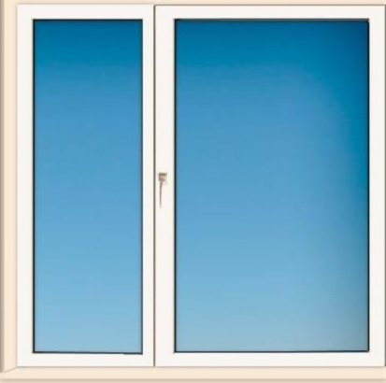
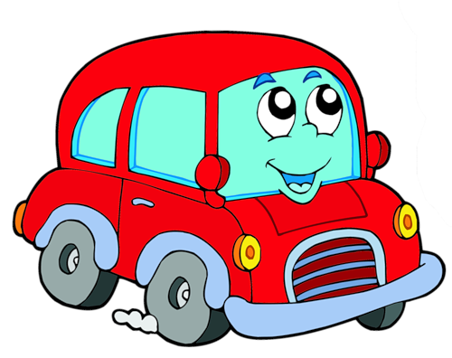
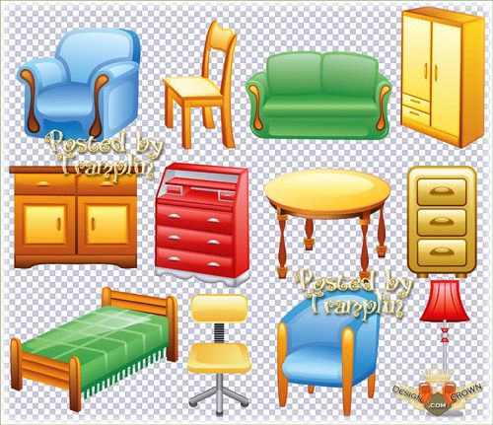
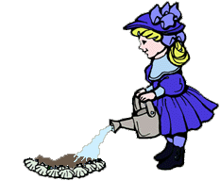
А какие работы относятся к столярным? Дидактическая игра: «Исключите лишнее»

Slide 7
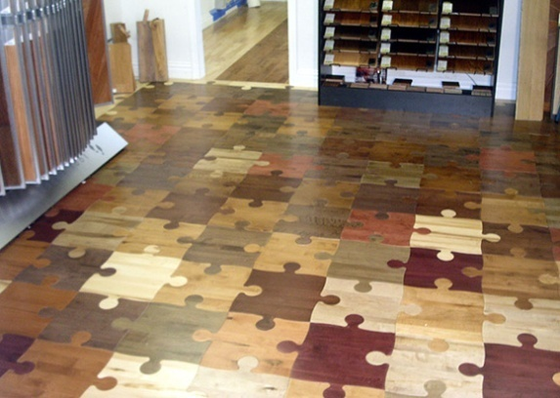
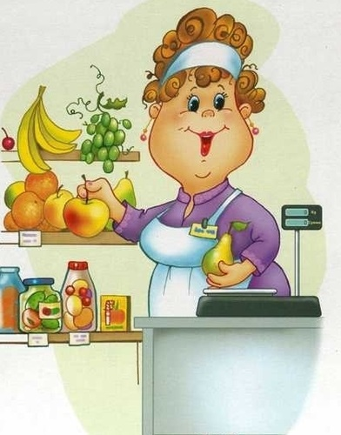
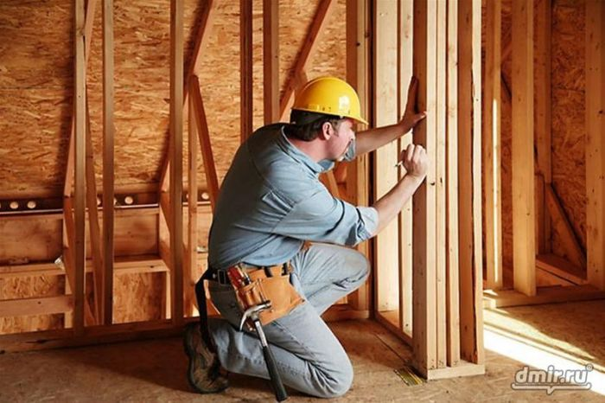

А какие работы относятся к столярным? Дидактическая игра: «Исключите лишнее»

Slide 8

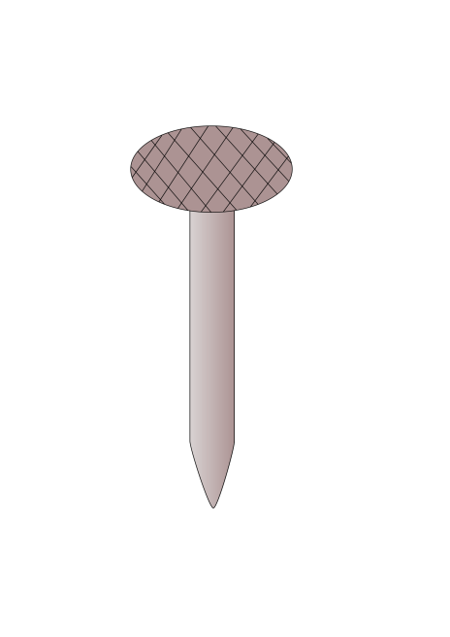
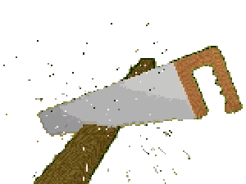
Загадки об инструментах Отгадайте с детьми загадки. Разучите 1-2 загадки
Весь я сделан из железа, У меня ни ног, ни рук. Я по шляпку в доску влезу, А по мне все стук, да стук... (Гвоздь)
Доску грызла и кусала, На пол крошек набросала, Но не съела ни куска: Знать, невкусная доска
(пила)
Туки-туки — Перестуки, Если взял Меня ты в руки, Так не бей же Как попало, Чтоб по пальцу Не попало
(Молоток)

Slide 9
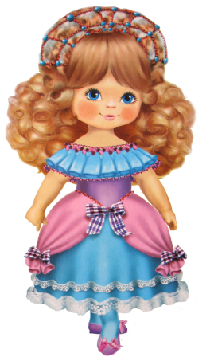

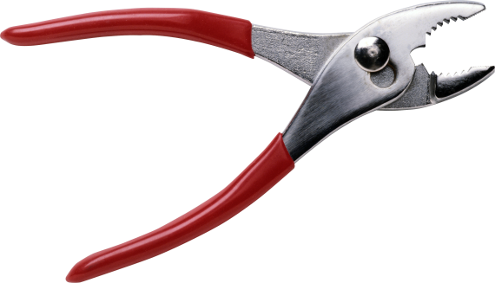
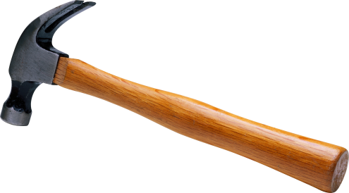
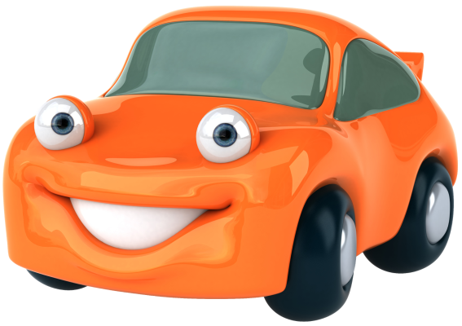
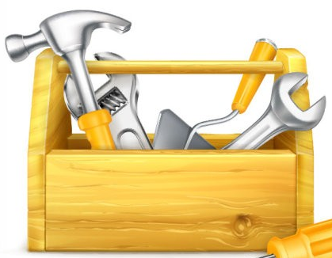
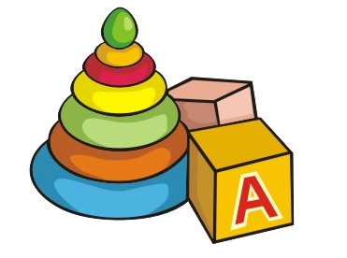
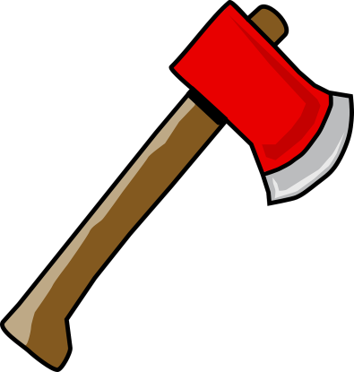
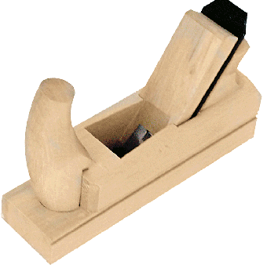
«Наш любимый плотник» Задавайте детям, что за инструменты?

Slide 10
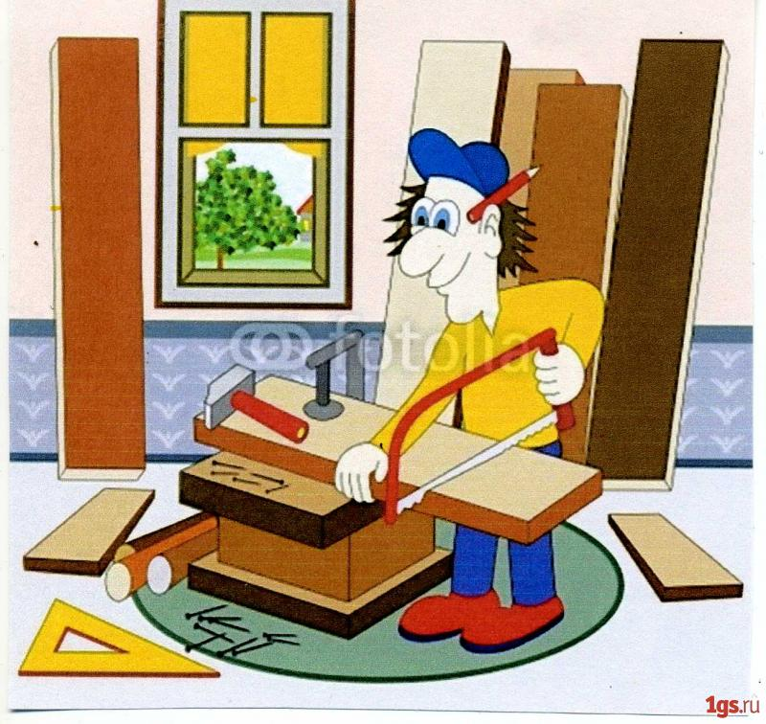
«Наш любимый плотник»

